Slide 1
Презентация к реферату по теме «Задачи и структура ИТ-службы предприятия»
Автор: студент 3 курса ИВТ
Чалапко Егор Витальевич

Slide 2
ВСТУПЛЕНИЕ
Информационные технологии являются неотъемлемой частью современной жизни. Проникая во все аспекты повседневности – работу, домашнюю жизнь и прочее. ИТ, своим внедрением упрощает процессы, некоторые из которых и вовсе автоматизирует. Сейчас уже тяжело представить жизнь людей без ИТ. В те процессы, которые ещё не используют информационные технологии, мы стремимся их внедрить для их улучшения или ускорения.
Как уже указано выше, ИТ внедряют в различных формах и в рабочий процесс. Автоматизация, модернизация и компьютеризация повсеместны на самых разных предприятиях. За подобными процессами, за работой ИТ-услуг следит ИТ-отдел или же ИТ-служба предприятия.
В данной исследовательской работе будут изучены и представлены задачи данных подразделений, их структура и функции, которые они будут выполнять в предприятии.

Slide 3
Какие задачи бизнеса решает ИТ-служба
1. Поддержка согласованного набора ИТ-услуг
2. Управление ИТ-проектами
3. Развитие ИТ-среды компании

Slide 4
Функции ИТ-службы предприятия
Планирование и организация.
- Разработка стратегии развития ИТ подразделения.
- Разработка бюджета и контроль за его исполнением.
- Разработка архитектуры информационных систем в соответствии с требованиями бизнеса и тенденциями развития отрасли.
- Определение политики информационной безопасности.
- Планирование сервисов.
- Управление портфелем проектов.
- Управление организационной структурой и человеческими ресурсами.
- Управление рисками.

Slide 5
Функции ИТ-службы предприятия
Разработка, приобретение и внедрение
Выбор решений в области автоматизации.
Построение архитектуры решения в соответствии со стандартами.
Управление проектом разработки и внедрения.
Приобретение программно-аппаратных средств.
Разработка и настройка программного обеспечения.
Тестирование программного обеспечения.
Разработка пользовательской и эксплуатационной документации.
Сдача информационных систем в эксплуатацию.
Учет затрат и контроль за расходованием средств.

Slide 6
Функции ИТ-службы предприятия
Предоставление и сопровождение сервисов
- Согласование требований к сервису с заказчиком.
- Обеспечение соответствия требований заказчика и возможностей информационных технологий.
- Управление существующими программно-аппаратными средствами.
- Обеспечение информационной безопасности.
- Обучение конечных пользователей.
- Поддержка конечных пользователей.
- Учет активов службы ИТ и их движения.
- Управление приложениями и данными.
- Управление инфраструктурой ИТ.
- Мониторинг состояния ИТ - инфраструктуры и приложений.

Slide 7
Функции ИТ-службы предприятия
Мониторинг
- Мониторинг процессов.
- Оценка качества предоставляемых сервисов.
- Обеспечение аудита безопасности и надежности сервисов.
- Согласование требований заказчиков к сервисам.

Slide 8
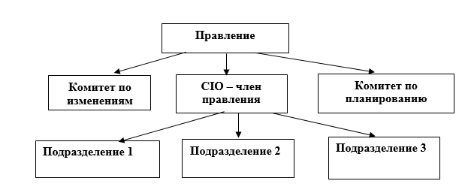
Структура управления службой ИТ

Slide 9
Структура ИТ-службы предприятия
Плоская структура ИТ подразделения характерна для компаний небольшого размера. Функции планирования и контроля полностью выполняются руководителем подразделения. Подразделения разработки и сопровождения разделены, так как успешная эксплуатация информационной системы возможна лишь тогда, когда она не требует постоянного вмешательства разработчика. При этом руководитель службы полностью контролирует работу подразделений разработки и сопровождения.

Slide 10
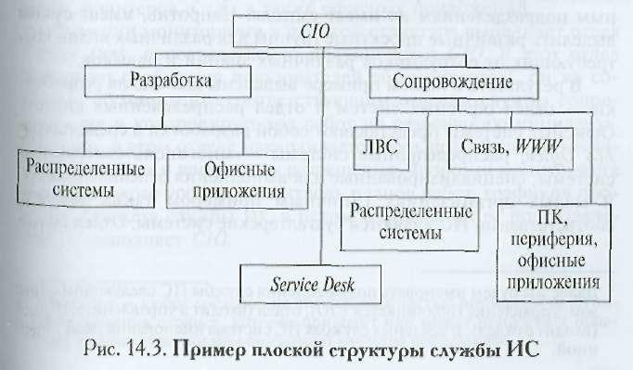
Структура ИТ-службы предприятия

Slide 11
Структура ИТ-службы предприятия
Развернутая структура ИТ подразделения характерна для крупных компаний. Функции планирования выделены в отдельные подразделения и включают в себя разработку архитектуры, управление финансами и проектами. При развернутой структуре ИТ подразделения появляется Service Desk, обеспечивающий первичную обработку инцидентов.

Slide 12
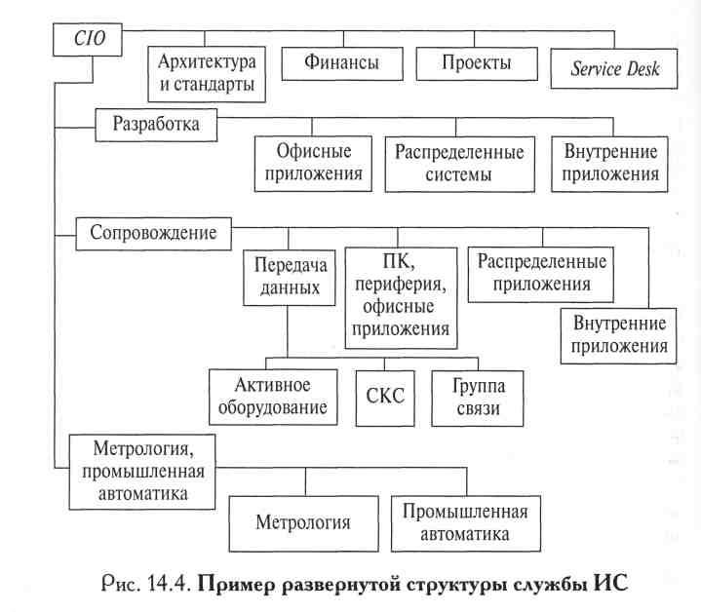
Структура ИТ-службы предприятия

Slide 13
Структура ИТ-службы предприятия
Дивизиональная структура ИТ подразделения используется, когда сопровождение всех информационных систем из одного места невозможно. Как правило, такая структура появляется у компаний с большим количеством территориально распределенных офисов. В такой ситуации в ИТ подразделении возникают независимые группы подразделений, отвечающие за определенный набор работ.

Slide 14
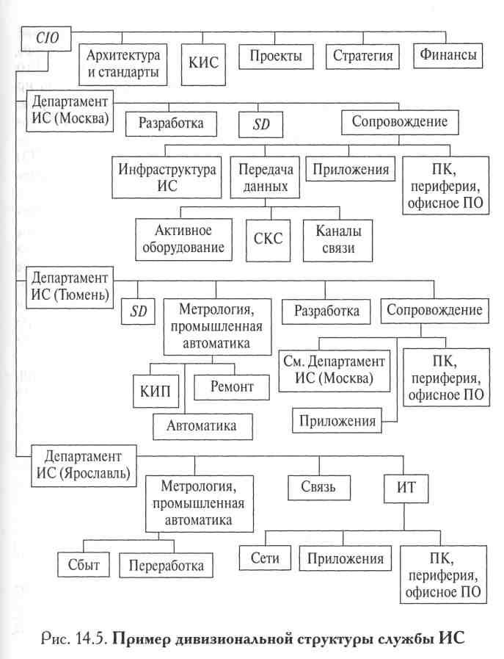
Структура ИТ-службы предприятия

Slide 15
ЗАКЛЮЧЕНИЕ
В итоге проведённой исследовательской работы, были изучены ИТ-службы предприятия. По итогам исследования, была подтверждена важность данных подразделений и раскрыты их основные цели. Как было приведено в исследовании, главными задачами данных служб являются поддержка согласованного набора ИТ-услуг, управление связанными проектами и развитие ИТ-среды компании.
Помимо этого, были разобраны функции данных служб, и какие сферы деятельности компаний они охватывают. Функции данных служб охватывают планирование развития сферы ИТ в организации, разработку и внедрение новых технологий, поддержка работы внедрённых технологий и т.д.
Также были рассмотрены возможные структуры подобных ИТ-служб. Структуры подобных служб, как было рассмотрено в работе, бывают трёх видов: плоская структура, которая характерна для компаний небольшого размера, развернутая структура, которая характерна для крупных компаний, и дивизиональная структура, которая используется, когда сопровождение всех информационных систем из одного места невозможно.

